Slide 1
Оқудың мақсаты: сымсыз байланыстың артықшылықтарын түсіндіру
Сымсыз желілер
Аты-жөні:

Slide 2
Сабақ мақсаты:
Сымсыз желі ұғымын және желі түрлерін біледі;
Сымсыз желінің кабелдік желіден артықшылығын түсінеді;
Сымсыз желіні пайдаланып, тәжірибеде қолдану дағдыларын қалыптастыру.

Slide 3
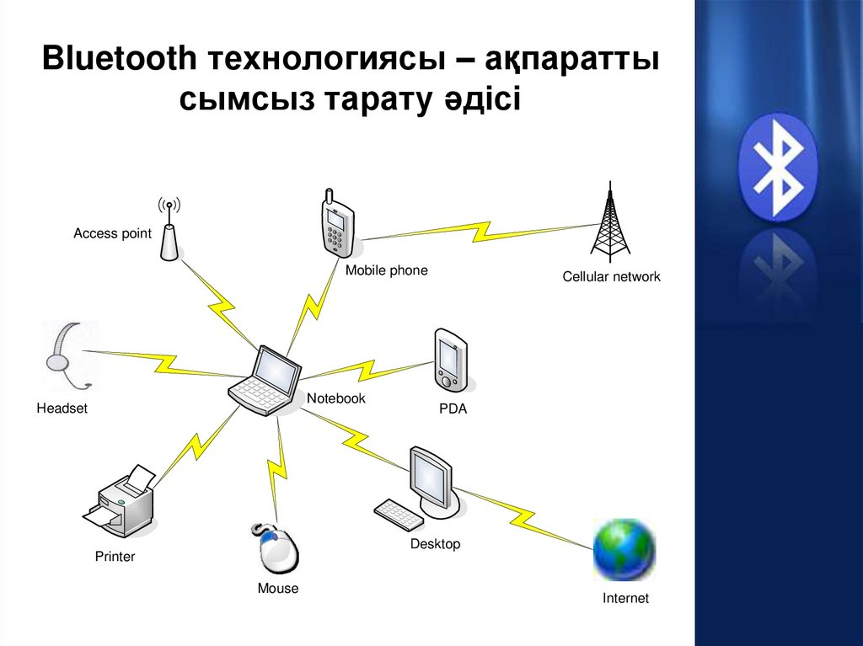

«Сен білесің бе?» әдісі
- ?
- ?
- ?

Slide 4
Сабақтың барысы
Сымсыз байланыстар деген не?
Сымсыз байланыстың артықшылықтары;
Сымсыз технологияның түрлері.

Slide 5
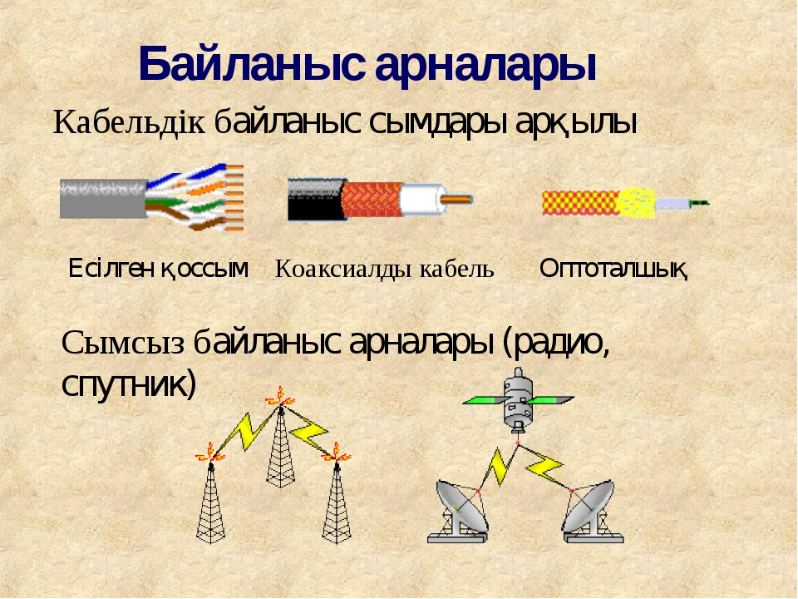
Сымсыз байланыстар
Үй жағдайында, кейбір мекемелерде Интернетке модемдер арқылы кабельдердің көмегімен қосылатынын білесіздер.Мобильді телефондарда және басқа да құрылғыларда Интернетке сымсыз желілер арқылы қосылу мүмкіндігі бар. Қазіргі кезде деректер тасмалдаудың сымсыз технологиялары сымды байланысқа қатысты қиындықтарды шешуге мүмкіндік береді.Сымсыз байланыс мүмкіндіктері сымсыз байланысқа қатысты қиындықтарды сымсыз ортаның одан әрі де өркендеп дамуына әсер етеді.
Ақпаратты тарату ортасының типтері:
а) сымды (өткізгіш, кабель, оптикалық кабель);
б) сымсыз (радиобайланыс, Wi-Fi, WiMAX)

Slide 6
Сымсыз желі идеясы қызығушылық туғызары сөзсіз, себебі:
жұмыс істеп тұрған кабельдің желіге уақытша қосылуды қамтамасыз етеді;
жұмыс істеп тұрған кабельдік желіге резервті көшірмені ұйымдастыруға көмектеседі;
тездіктің нақты деңгейін қамтамасыз етуге кепілдік береді;
Желінің максималды ұзындығына мыс немесе тіпті оптикалық талшықты кабельдер арқылы қойылатын шектеуді алуға мүмкіндік береді.
І.Тағайындауы бойынша (ұялық; сымсыз телефондық; транкингтық; спутниктық; оптикалық; пейджингтік)
ІІ.Көпстанциялық рұқсат ету әдістері бойынша (арналарды жиіліліктік бөлу арқылы FDMA; арналарды уақыттық бөлу арқылы TDMA; арналарды кодтықбөлу арқылы CDMA; қиыстырылғандар)
Сымсыз байланыс жүйе классификациясы

Slide 7
Сымсыз байланыс желілері
- Интернет пен құрылғылар (нотбуктердің, мобильді телефондардың) арасындағы сымсыз жалғану. «Сымсыз орта» ұғымы желіде сымдардың мүлдем жоқтығын білдіреді.Компьютерлерді немесе мобильді телефондарды және басқа да құрылғыларды сымсыз Wi-Fi желісіне қосу үшін Wi-Fi модемдер қажет.
Wi-Fi – ағылшынның «Wireless Fidelity» сөзінен шыққан, ол сымсыз желі (радиобайланысының) стандартын білдіреді. Ол Интернетке қосылу үшін, ақпараттарды бір компьютерден екінші компьютерге тарату үшін ыңғайлы.
Wi-Fi артықшылығы. Wi-Fi кабель орнатуға қолайсыз орындарда мысалы, ғимараттың сыртында немесе тарихи құндылығы бар ғимараттарда сымсыз желілермен қызмет көрсетуге, мобильді құрылғылардың желіге қосылуына мүмкіндік береді. Wi-Fi базарда, сауда орталықтарында және мәдени орындарды төлем жасау, ақша аудару т.с.с. үшін қолдануға тиімді.

Slide 8
мобильді телефондарға, компьютерлерге және перифериялық құрылғыларға деректерді немесе дауысты қысқа қашықтыққа сымсыз жіберуге мүмкіндік беретін сымсыз байланыс технологиясы.Bluetooth – дың мақсаты – құрылғыларды байланыстыратын кабельдердің орнын алмастыру, олардың арасындағы қарым- қатынастарды қауіпсіз ету.
Wi-Fi технологиясы мынадай үш маңызды міндетті орындауға мүмкіндік береді:
компьютердің Интернет желісіне қосылуын қамтамасыз ету;
қоғамдық орындарға өз ноутбуктерімен келген адамдардың жұмыс жасауына қолайлы жағдайды қамтамасыз ету;
Кабельді орнату мүмкін емес немесе шамадан тыс қымбат болғанда, кеңседе немесе бөлмеде жергілікті желіні орнату.

Slide 9
Сымсыз желі ету қашықтығы
Сымсыз желі әрекет ету қашықтығына қарай үш түрге бөлінеді:
WLAN (Wireless Local Area Network) - жергілікті жерлерге негізделген Wi-Fi желісі;
WPAN (Wireless Personal Area Network) – арнайы сымсыз желілерде өолданылады;
WMAN (Wireless Metropolitan Area Network) – қалалық сымсыз желілер.

Slide 10
Қорытынды:
Сымсыз байланыстармен таныстық.
Сымсыз байланыстың артықшылықтарын анықтадық;
Сымсыз технологияның түрлерімен таныстық .

